Slide 1
Kennenlernen
Знакомство
Учитель немецкого и английского языков
Копотилова Ирина Анатольевна
МБОУ «СОШ №13» с.Надежда Ставропольский край

Slide 2
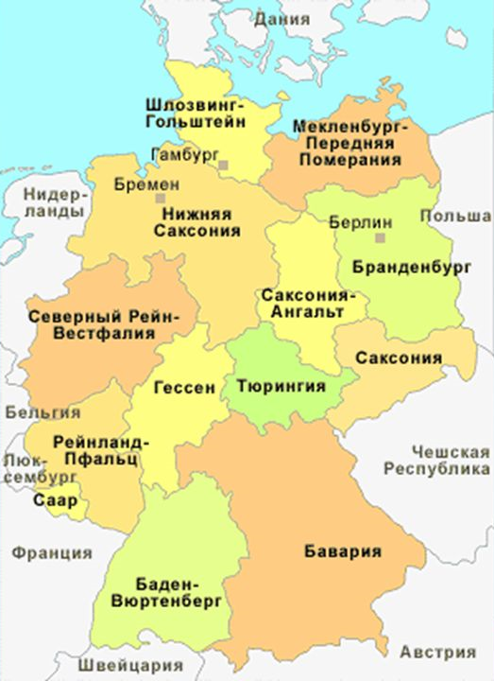
Deutschland (Германия)

Slide 3
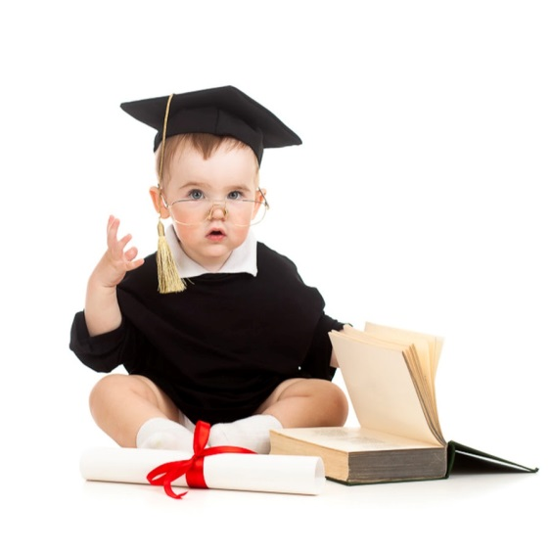
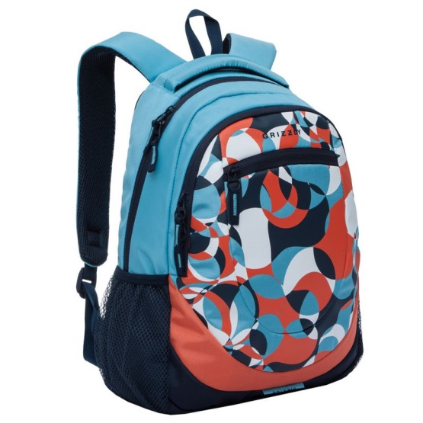
Немецкие слова в русском языке
Вундеркинд —
нем. Wunderkind = Wunder (чудо) + das Kind (ребенок)
Рюкзак — нем. Rucksack = der Rücken (спина) + der Sack (мешок)

Slide 4
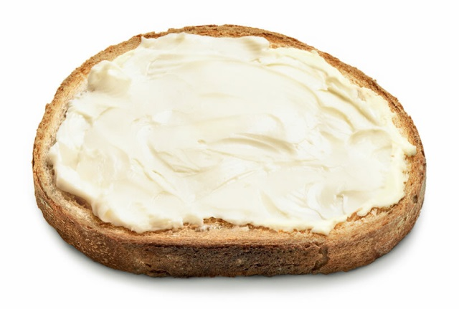
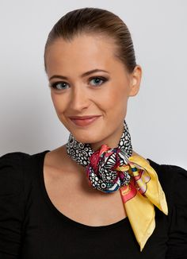
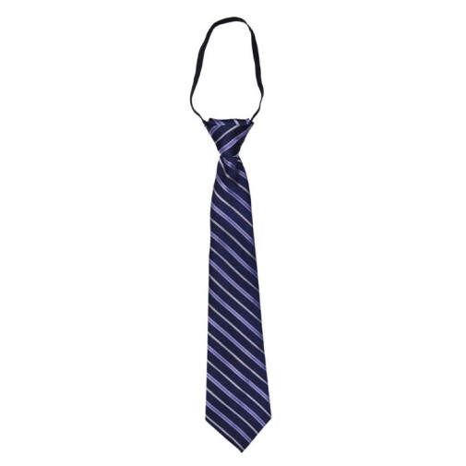
Бутерброд — нем. das Butterbrot = die Butter (масло) + das Brot (хлеб)
Галстук — нем. Halstuch (шейный платок) = Hals (шея) + Tuch (платок)
die Krawatte

Slide 5
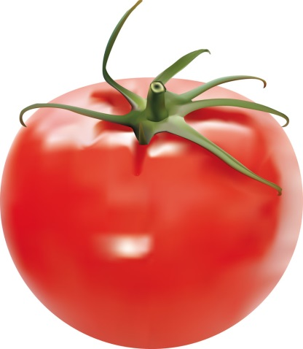
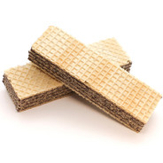
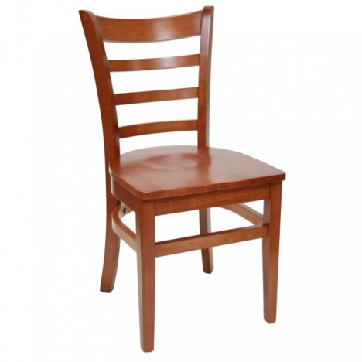
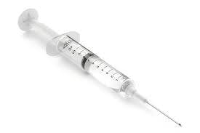
томат - die Tomate
вафля - die Waffel
стул – der Stuhl
шприц – die Spritze

Slide 6
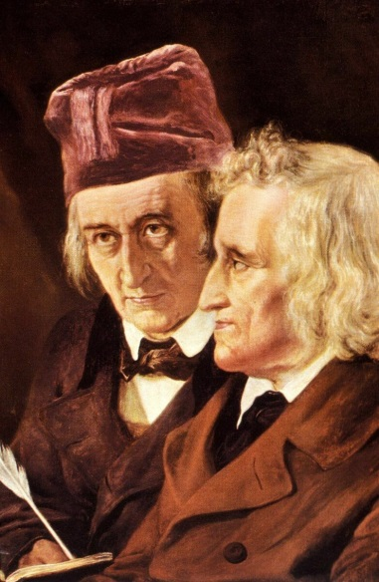
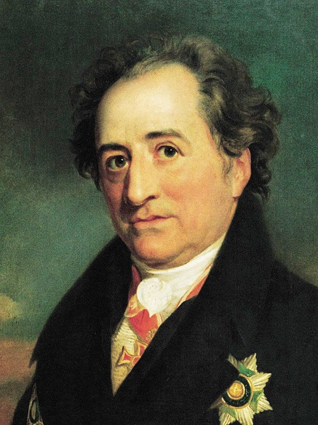
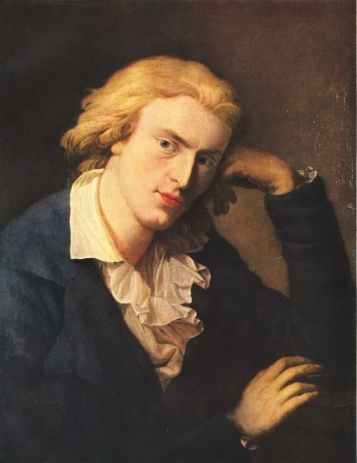
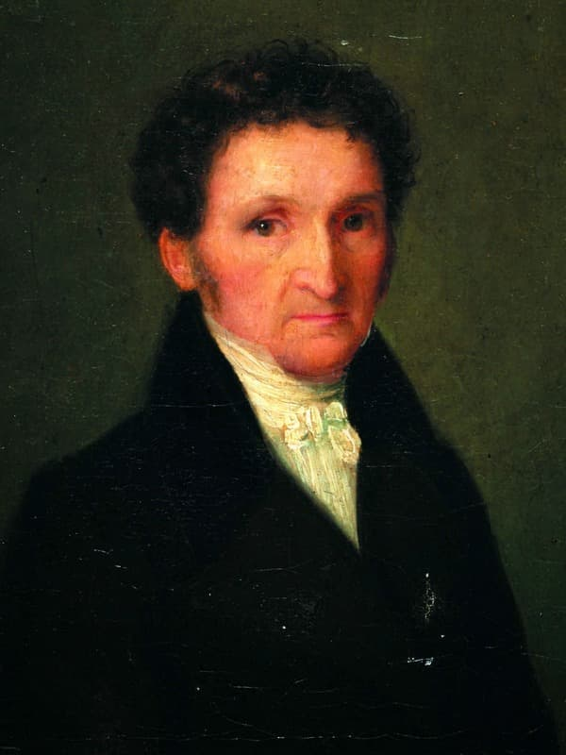
Писатели и поэты
Братья Вильгельм и Якоб Гримм (Brüder Grimm)
Иоганн Вольфганг Гёте (Johann Wolfgang von Goethe)
Иоганн Кристоф Фридрих фон Шиллер (Johann
Christoph Friedrich von Schiller)
Эрнст Теодор Амадей Гофман (Ernst Theodor
Amadeus Hoffmann)

Slide 7

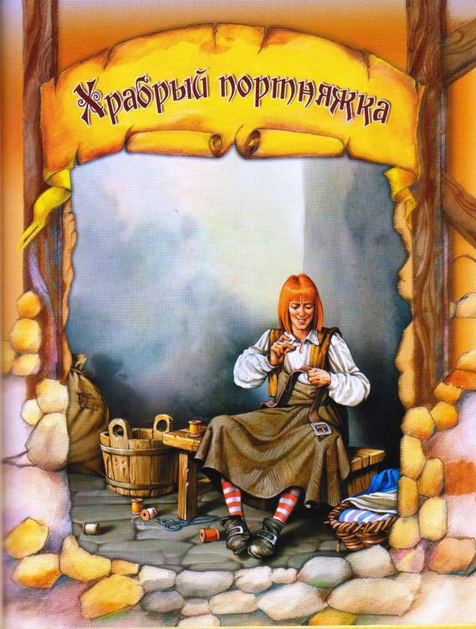


Slide 8



Slide 9
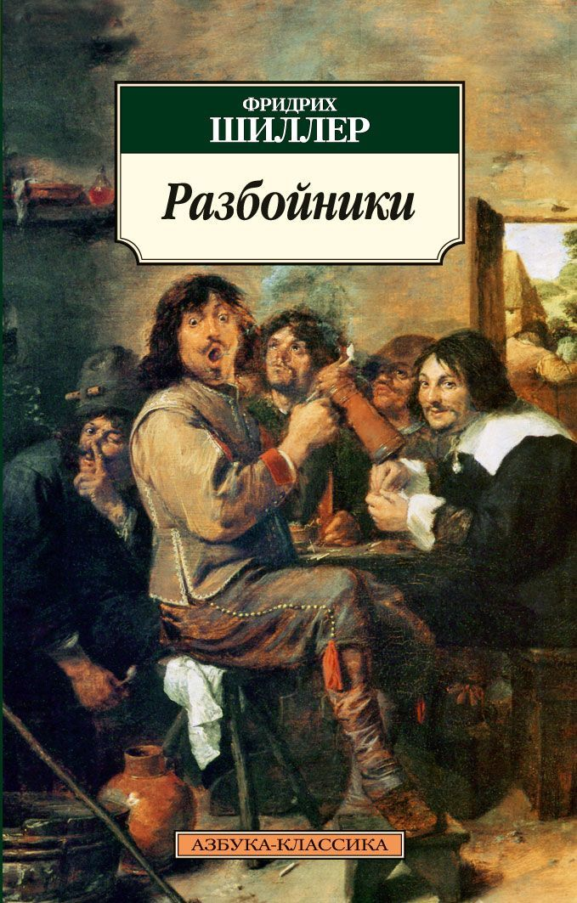


Slide 10



Slide 11
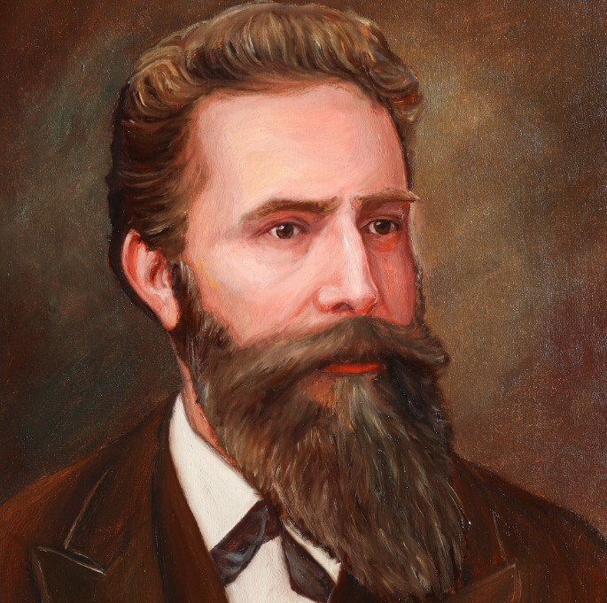
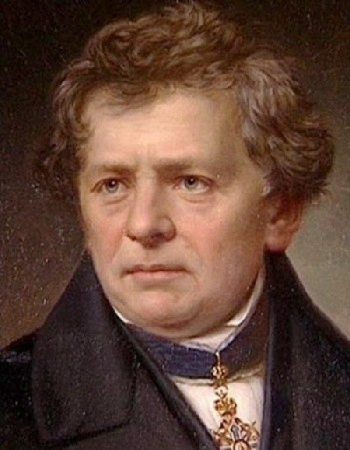
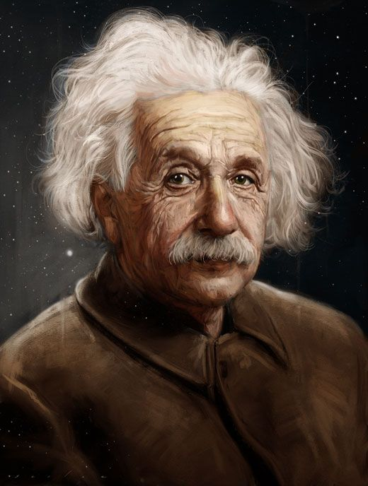
Физики
Вильгельм Конрад Рентген (Wilhelm Conrad
Röntgen)
Георг Симон Ом (Georg Simon Ohm)
Альберт Эйнштейн (Albert Einstein)

Slide 12
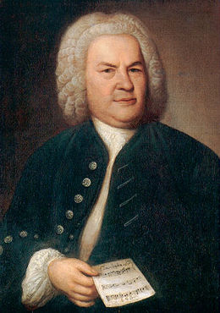
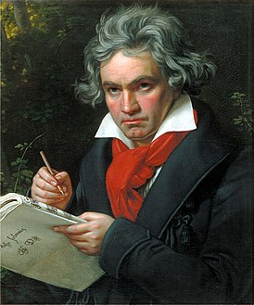
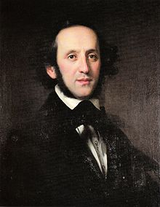
Композиторы
Иоганн Себастьян Бах (Johann Sebastian Bach)
Людвиг ван Бетховен (Ludwig van Beethoven)
Я́коб Лю́двиг Фе́ликс Мендельсо́н Барто́льди (Jakob Ludwig Felix Mendelssohn Bartholdy)

Slide 13
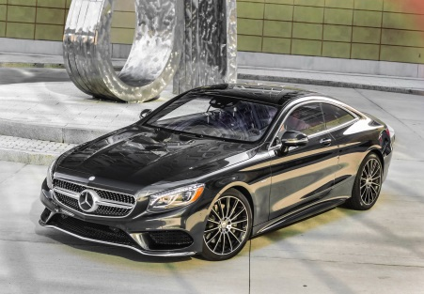
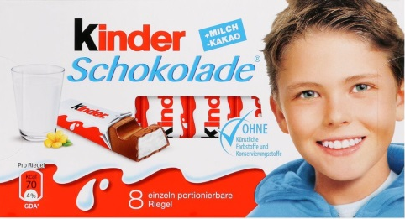
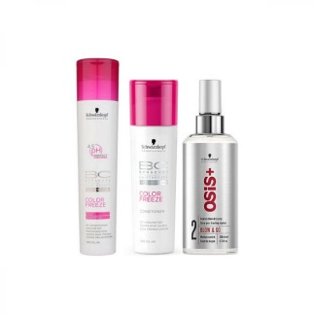
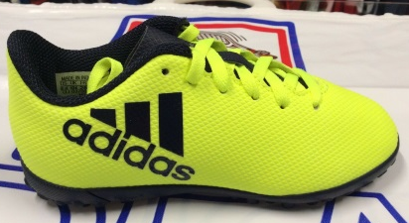
Германия производит:
известные марки автомобилей BMW, Volkswagen,
Audi, Porsche, Mercedes – Benz;
продукты питания и напитки: Kinder (Schokolade),
кофе Jacobs, Nescafé супы и приправы Knorr;
известную одежду и аксессуары: спортивная обувь
и одежда Adidas, Puma, модная одежда Hugo Boss,
обувь Buffalo, Salamander, джинсы Mustang;
средства косметики и гигиены: средство по уходу за
кожей и телом Nivea, парфюмерия Hugo Boss,
косметика для волос Schwarzkopf.

Slide 14
Deutsch
1. der Onkel
2.das Feld
3.das Gras
4.der Wind
5.das Haus
6.der Kaffee
7.der Freund
8.das Buch
9.der Garten
10.der Ball
English
a) house
b) uncle
c) wind
d) caffee
e) field
f) ball
g) grass
h) friend
i) book
j) garden

Slide 15

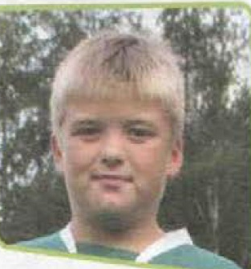


Nikita
Markus
Elisabeth
Good morning!
Guten Abend!
Good evening!
Good afternoon!
Пока!
Hello!
Доброе утро!
Добрый вечер!
Привет!
Guten Tag!
Goodbye!
Hallo!
Tschüs!
Guten Morgen!
Добрый день!

Slide 16
Nikita
Markus
Elisabeth
Меня зовут Никита.
Я из России.
Я живу в Москве.
My name is Elisabeth.
I am from Russia.
I live in London.
Ich heiße Markus.
Ich bin aus Deutschland.
Ich wohne in Berlin.

Slide 17
Ссылки
карта карта на фоне брандербургские ворота останкинская телебашня
Вундеркинд рюкзак бутерброд шницель галстук
Шейный платок томат вафли стул шприц Биг Бэн
Братья Гримм И.В.Гёте Э.Т.В.Гофман И.К.Ф.Шиллер «Щелкунчик»
«Золотой горшок» «Бременские музыканты» «Храбрый портняжка»
«Волк и семеро козлят» «Лесной царь» «Фауст» «Разбойники»
«Коварство и любовь» А.Эйнштейн Г.С.Ом В.К.Рентген Ф.Мендельсон
И.С.Бах Мерседес – Бенс Шварцкопф Шоколад

